Slide 2
数学四年级下北数
易错易混专项复习测试卷

Slide 3
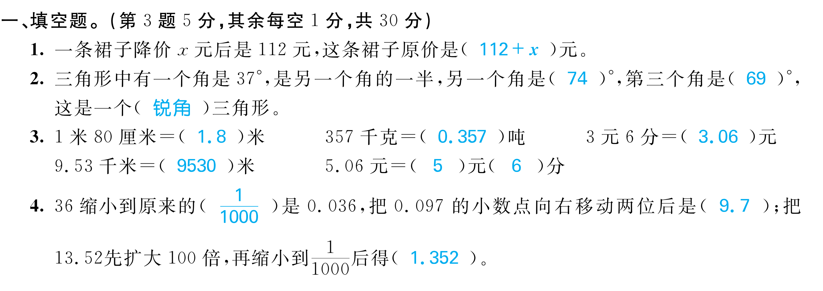

Slide 23
